Slide 1


Slide 2
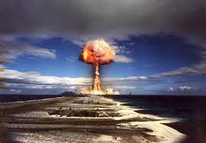
Майже не щодня на території Запорізької області рятувальники проводять роботи щодо розмінування та знешкодження вибухонебезпечних предметів часів минулих війн. Жителі нашої області знаходять мінометні міни, артснаряди, авіабомби часів війни. За перше півріччя 2019 року піротехнічним підрозділом Головного управління ДСНС України у Запорізькій області здійснено 265 залучень на виконання робіт з очищення території області від застарілих боєприпасів, 35 із них в червні. Під час виконання даних робіт вилучено та знищено 2361 одиниць вибухонебезпечних предметів.

Slide 3

Вибухонебезпечні предмети забрали і скалічили безліч людських життів. Декілька загиблих щороку - трагічна реальність. Гинуть дорослі, намагаючись здати небезпечну знахідку до пункту прийому металобрухту або при спробі розібрати пристрій з метою отримати вибухову речовину; гинуть діти, які з цікавості підкладають боєприпаси у багаття.

Slide 4
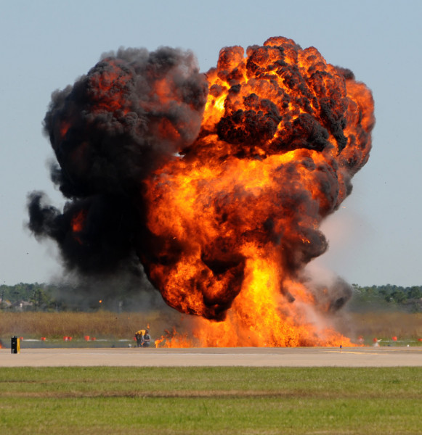
Так, 1 липня у селі Пашена Балка в Дніпропетровській області внаслідок вибуху невстановленого предмету постраждало 6 дітей: 5 хлопчиків та 1 дівчинка. Всі вони направлені до обласної дитячої клінічної лікарні.
На ранок 2 липня двох хлопчиків, 2003 та 2013 років народження, прооперовано. Вони перебувають у реанімаційному відділенні Дніпровської обласної дитячої клінічної лікарні. Стан їхнього здоров’я лікарі класифікують як тяжкий.

Slide 5
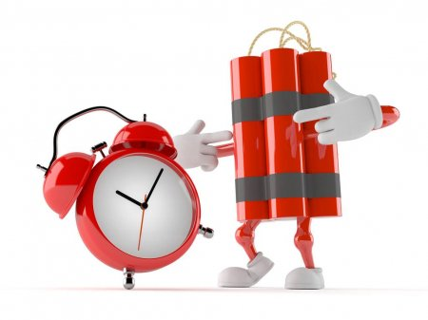
Тож, з метою попередження нещасних випадків серед населення в разі виявлення підозрілого предмету схожого на вибухонебезпечний пристрій, керівництво 13 ДПРЧ Головного управління ДСНС України у Запорізькій області, надає інформаційну пам'ятку “Порядок дій населення у разі виявлення підозрілого предмету”. Щиро запрошуємо до співпраці, яка є необхідною для підвищення рівня обізнаності людей щодо правил безпеки життєдіяльності. Лише разом ми зробимо життя безпечним!

Slide 6
ПАМ'ЯТКА
“ПОРЯДОК ДІЙ НАСЕЛЕННЯ У РАЗІ ВИЯВЛЕННЯ
ПІДОЗРІЛОГО ПРЕДМЕТА”

Slide 7
Шановні громадяни! Дотримуйтесь правил безпечного поводження при виявлені підозрілого предмету схожого на вибухонебезпечний пристрій або невідомих предметів!
Ознаки, що вказують на можливу належність підозрілого предмета до вибухового пристрою:

Slide 8
залишені без нагляду валізи, коробки, пакунки та пакети в місцях з масовим перебуванням людей;
зовнішня схожість на боєприпаси та піротехнічні вироби;
характерний запах (гасу, розчинника, паливно-мастильних і хімічних матеріалів);
наявність сторонніх підозрілих предметів у дверях, вікнах, дереві, закріплених за допомогою дроту, ниток, важелів, шнурів тощо.

Slide 9
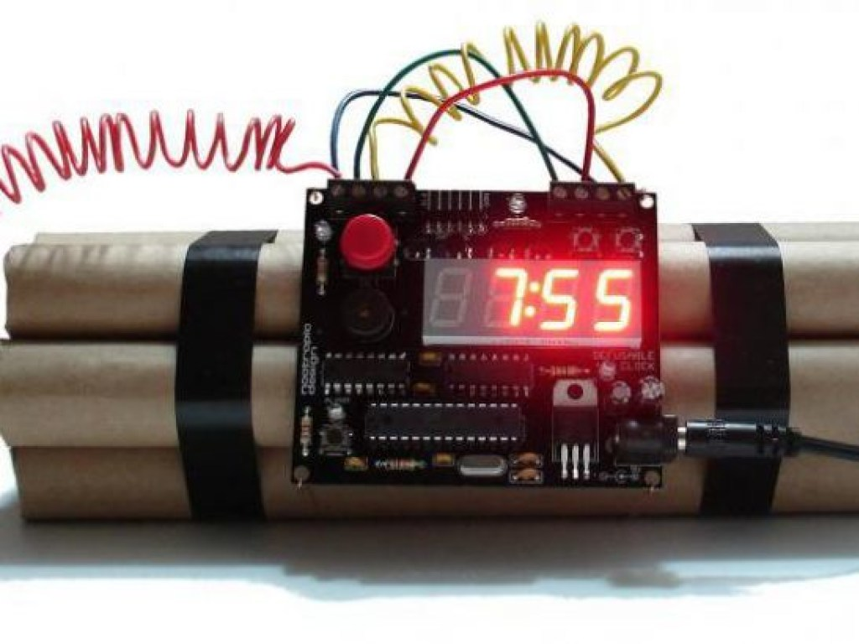

Slide 10
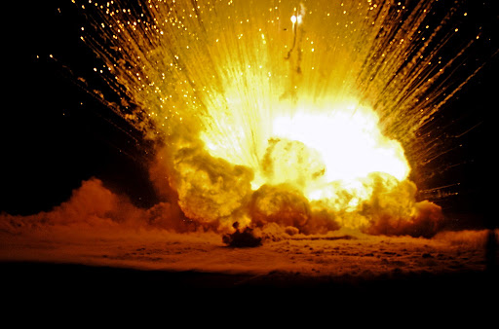
Дії населення при виявленні вибухонебезпечних предметів, сучасних боєприпасів та саморобних пристроїв, які використовуються в терористичних цілях:

Slide 11
негайно припинити всі роботи в місці (районі) виявлення предмета;
швидко відвести на максимальну безпечну відстань (не менше 100 метрів) усіх людей, які знаходяться поблизу;
у разі залишення підозрілого предмета невідомою особою, свідком чого ви стали, необхідно запам'ятати її характерні ознаки;
позначити місцезнаходження предмета, по можливості огородити його;
у разі наявності фотозасобів здійснити фотофіксацію предмета та місця його розташування;
зберігайте спокій та не панікуйте;
негайно повідомте оперативні служби, надавши інформацію про характерні ознаки предмета за телефонами: 101, 102;
не допускайте до небезпечної зони інших людей та обов'язково дочекайтеся представників правоохоронних органів або ДСНС України.

Slide 12
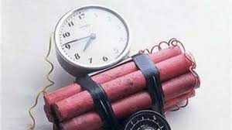
Якщо ви знаходитись у квартирі:

Slide 13
візьміть з собою документи, гроші, цінності та, у разі необхідності, ліки;
потрібно знеструмити квартиру та перекрити воду і газ;
надайте допомогу в евакуації літнім та важкохворим людям;
перевірте сусідні квартири на наявність у них дітей, які на час оголошення евакуації залишились без нагляду дорослих, та повідомте про це представників правоохоронних органів;
обов'язково замкніть свою квартиру;
залишайте будинок спокійно, не створюючи паніку.

Slide 14
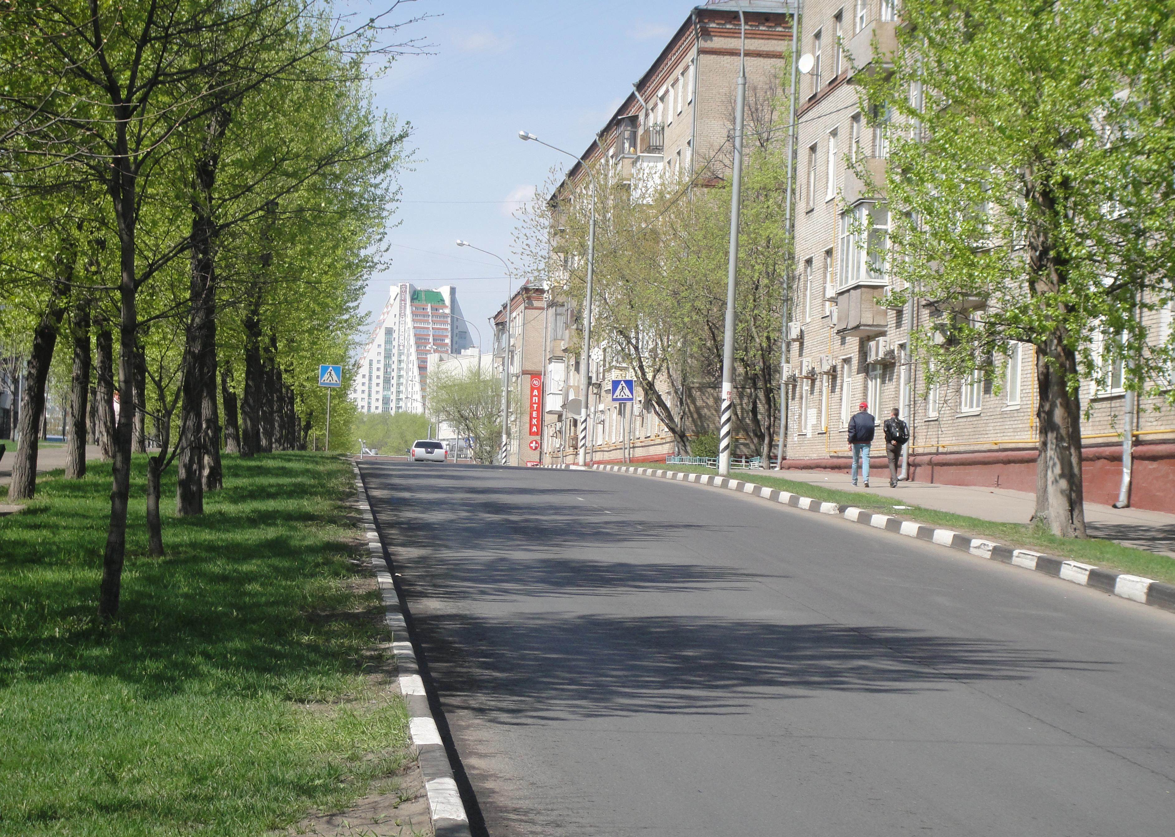
Якщо ви знаходитись на вулиці:

Slide 15
уникайте великих скупчень людей;
якщо ви опинились у натовпі, не намагайтесь вийти з нього, рухайтесь у тому ж напрямку, що й натовп;
руки зігніть у ліктях на рівні грудей та розсуньте їх, звільняючи від тиску грудну клітину, кулаки спрямовані вгору;
не тримайте руки у кишенях, та вийміть предмети, які при тісняві можуть нанести серйозні травми;
якщо ви впали, намагайтесь одразу встати на ноги, не опираючись на руки, а якщо це не можливо, потрібно згорнутись клубком і захистити голову передпліччями, поклавши долоні на потилицю.

Slide 16
НІКОЛИ НЕ ЗАХОДЬТЕ У РАЙОНИ, ПОЗНАЧЕНІ ЗНАКАМИ МІННОЇ НЕБЕЗПЕКИ “НЕБЕЗПЕЧНО МІНИ”!

